Slide 1
Влияние пластических свойств породы на возникновение трещины гидроразрыва
Тримонова М.А., Фасхеев И.О.
Институт динамики геосфер РАН, 2019

Slide 2
Наиболее распространенной технологией стимуляции, используемой при добычи нефти и газа из горных пород, является гидроразрыв пласта. Данная технология позволяет создать трещину с высокой проводимостью в пласте для увеличения потока добываемого углеводорода. Технология включает закачку специальной жидкости в скважину при давлениях, превышающих давление разрыва пласта. Для
поддержания открытого состояния используется
специальный пропант, заполняющий трещину.

Slide 3
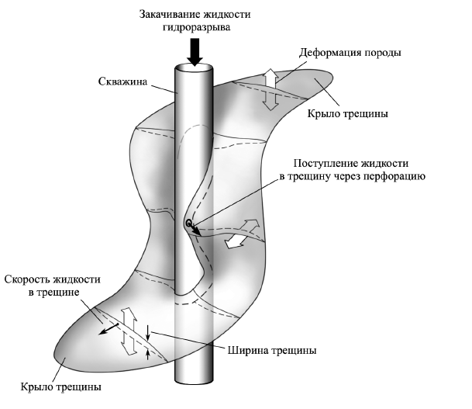
Схема процесса гидроразрыва пласта

Slide 4
Несколько лет назад в Институте динамики геосфер (ИДГ РАН)
был проведен ряд экспериментов по гидроразрыву пласта на
искусственных образцах.
Основными целями этой работы были:
разработка общей методологии проведения подобных экспериментов;
определение критерия подобия между лабораторной установкой и реальным коллектором в условиях развития трещины;
сравнение данных для модельного материала и породы на основе этого критерия.
С учетом полученных критериев подобия в качестве материала образцов был выбран гипс с добавлением цемента.

Slide 5
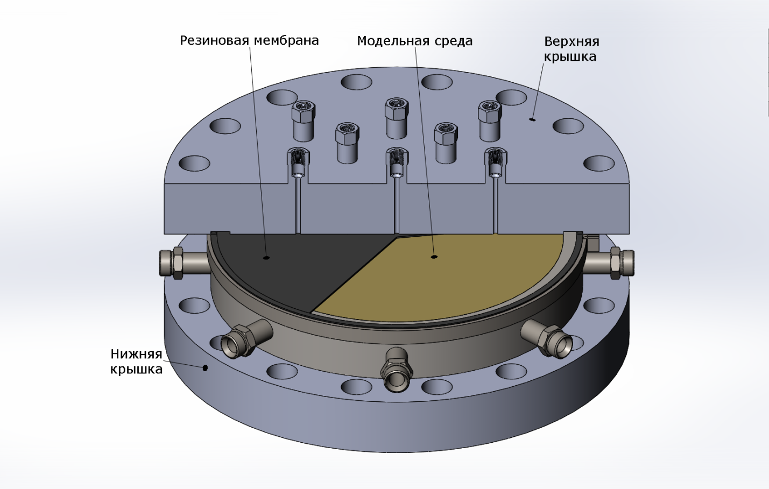
Схема плоской модельной установки

Slide 6
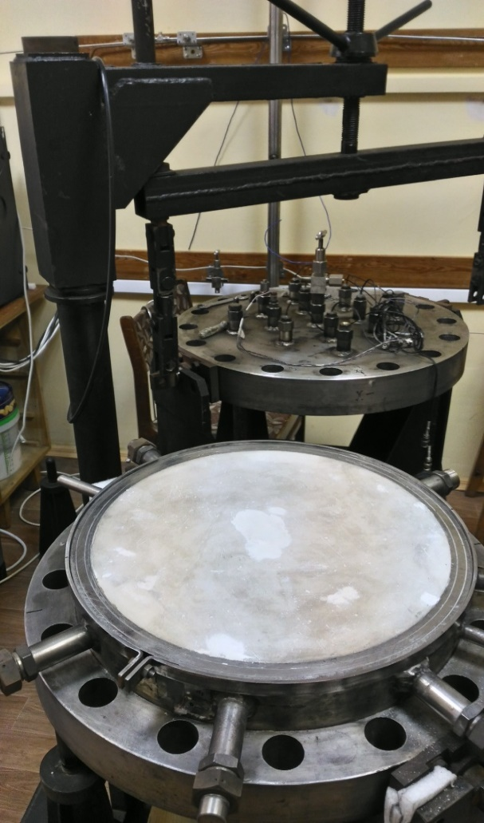
На рисунке представлена ​​фотография установки гидроразрыва с подготовленным ненасыщенным образцом. Образцы имеют форму диска диаметром 43 см и высотой 7 см.

Slide 7
Лабораторная установка позволяет:
1) задавать градиенты пластового давления с помощью вспомогательных отверстий в нижней крышке установки;
2) создать трехмерное напряженно-деформированное состояние, используя боковые и вертикальные камеры, в которые под давлением нагнетается жидкость или газ;
3) проводить гидроразрыв в условиях постоянного давления жидкости или постоянного расхода;
4) измерять поровое давление на протяжении всего эксперимента с помощью датчиков, установленных в нижней крышке установки.

Slide 8
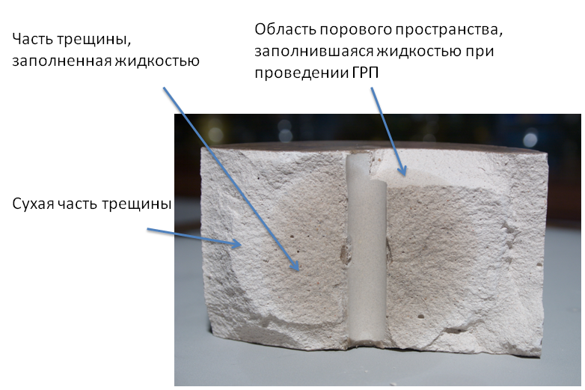
Разлом сухого образца по трещине ГРП

Slide 9
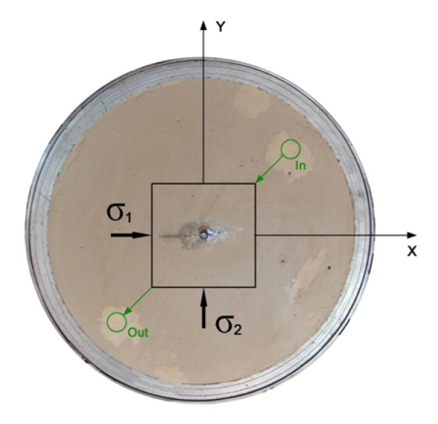
Образец с трещинами, полученными в одном из экспериментов
по гидроразрыву пласта.

Slide 10
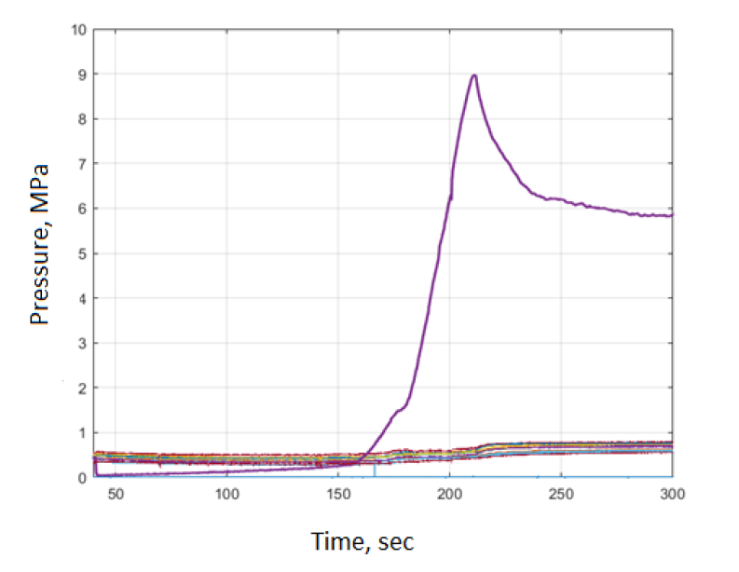
График показывает типичную кривую зависимости давления в
центральной скважине от времени эксперимента. Такая характерная форма
кривой была присуща большинству экспериментов. Авторы экспериментальной
работы обратили внимание на то, что значения давления гидроразрыва в
экспериментах значительно превышают ожидаемые.

Slide 11
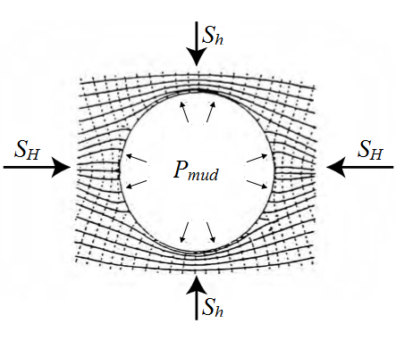
Задача Кирша
Задача соответствует исследованию концентрации напряжений вокруг
вертикальной скважины, вскрывающей пласт, характеризуемый поровым
давлением P_{por} и горизонтально направленными тектоническими напряжениями
S_{H} и S_{h}, при этом давление бурового раствора P_{mud}
Концентрация напряжений вокруг цилиндрического отверстия. Вне отверстия указаны траектории главных напряжений.

Slide 12
Если взять решение задачи Кирша, выражение для давления разрыва будет иметь следующий вид:
(1)
(2)
(3)
Согласно условиям рассматриваемого эксперимента:
(4)

Slide 13
Давление разрыва должно быть равно
В то время как в эксперименте давление разрыва равно
Эта разница в давлениях разрыва, полученных экспериментально и аналитически (в соответствии с упругой моделью), привела к изучению возможного влияния неупругого поведения материала образца.

Slide 14
Для решения задачи деформации горных пород необходимо описать их поведение во время нагружения. В зависимости от способа нагружения и свойств материала деформации за пределом упругости сопровождаются различными эффектами. В этом режиме деформации важно разделять свойства во время сдвига и растяжения. Если во время растяжения разрушение, как правило, является хрупким, то деформации сдвига являются более сложными из-за значительных объемных изменений и сильно зависят от давления. С ростом давления породы обычно ведут себя как упругопластические тела и вязко разрушаются с развитием неупругих деформаций.

Slide 15
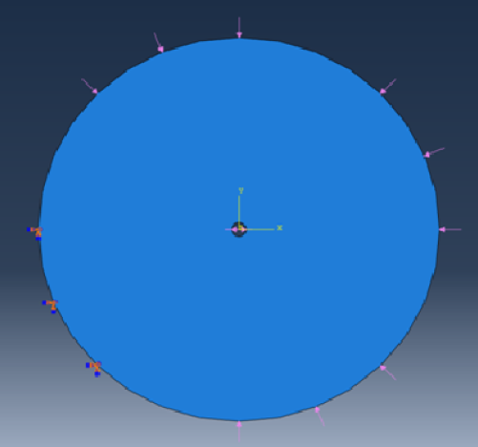
Двумерная модель экспериментального образца в Abaqus

Slide 16
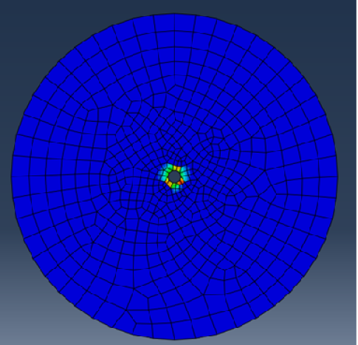
Рассчитанная зона пластичности в образце.

Slide 17
В результате проведенного численного эксперимента с использованием программного пакета Abaqus Student Edition было показано, что модель ведет себя пластически в зоне около отверстия. Геометрия модели и система нагрузок моделировались в соответствии с реальными образцами, для которых в ИДГ РАН были проведены эксперименты по гидроразрыву, которые выявили недостатки упругих моделей в описании значений давления разрыва. Пластическое поведение приводит к усложнению внутренней структуры тел, что, в свою очередь, может повлиять на давление разрыва.
Кроме того, в соответствии с предыдущими публикациями упругопластическое рассмотрение представляется более точным для горных пород в условиях развития трещин.

